Slide 1
Selection Sort Algoritms
Nicat Aliyev
Ap-106

Slide 2
Selection sort işləmə qaydası
Selection sort - bu alqoritmə görə öncə massivin qiyməti ən kiçik olan elementi seçilir, sonra növbəti ən kiçik element seçilir və s. Təcrübədə, ən kiçik qiymətli element massivin axtarış aparılan hissəsinin birinci elementi ilə yerini dəyişir və bundan sonra axtarış massivin yerdə qalan hissəsində davam etdirilir.

Slide 3
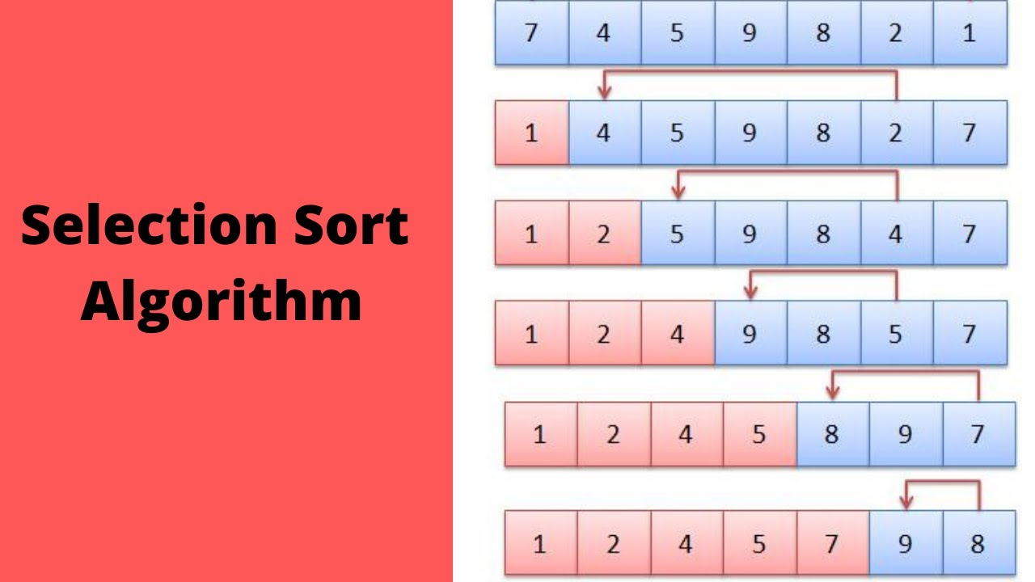
Massivin elementləri arasında dövr edilərək müqayisə yolu ilə ən kiçik element tapılır. Daha sonra tapılan indeksdəki elementin dəyəri massivin cari dövrdəki elementi ilə əvəzlənilir və yenidən kiçik element axtarılır.

Slide 4
Təşəkkürlər
Nicat Aliyev
Ap-106

